Slide 1
Spelidé och spelprinciper
Kapitel 1
14 sidor

Slide 2
Generella principer och generellt kring spelidé för spelare och ledare
MATCH
Offensivt: Alla lag skall uppmuntras till att spela offensiv fotboll och att ha stort bollinnehav med ett snabbt passningsspel. Vi vill uppmuntra till fart i spelet med många som löper för varandra. Vi vill ha organiserat bollinnehav med mycket rörlighet utan boll för att komma till avslut. Vi uppmuntrar till att vinna 1-1 situationer offensivt helst med fart, finter och dribblingar som gagnar laget.
Defensivt lägger vi inte ner så mycket tid framför allt i de yngre åldrarna men generellt så står vi högt med vår backlinje och jobbar med hög press och direkt återerövring. Vi undviker spel med libero
SPELSYSTEM
Här följer några riktlinjer utifrån vilket system ni väljer samt beskrivning av fördelarna med respektive system. Vilket system vi än väljer bör vi prioritera offensiv fotboll där hela laget skall delta i anfallsspelet och försvarsspelet
5-manna rekommenderar vi 1-1-2-1 för att det utsätter oss för många 1-1 situationer både offensivt och defensivt. Vi får spelare som naturligt skapar trianglar i offensiven och stora möjligheter att röra oss utifrån och in eller inifrån och ut på mitten samt en forward som kan uppehålla två backar. Andra alternativ är 1-2-2 men det blir ofta mer statisk per automatik, det viktiga är då att instruera och att inspirera till rörelse i förhållande till bollhållare. Ex vis om en back har bollen bör en forward möta i vinkel eller ut i bredd för att ge alternativ

Slide 3
7-manna 1-1-2-2-1 är ett system som förbereder spelarna väl för 11-manna(1-4-3-3). I systemet så finns egentligen bara två fasta positioner med en forward och en mittback och de fyra centrala spelarna blir då offensiva och defensiva beroende vem som har bollen. Två kantspelare blir alltså två spelare som tillsammans med forward skall lösa offensiven respektive defensiven, spelarna måste också göra val att kliva in centralt för att få boll eller försvara. Risken finns att försvararen blir libero och faller för lågt. När laget vinner boll finns ofta fler spelare i offensiv position jämfört med 2-3-1 som är alternativ två där det lätt blir så att vi blir för många i defensiven och inte hinner upp med tillräckligt med spelare. 1-2-1-2-1 är ett annat alternativ som är mer offensivt och bygger på att ha en skicklig central spelare och även här får vi två kant spelare som kan kombinera med överlapp och väggspel. 1-3-3 år ett annat system men risken här är också att det blir lite statiskt och det samma gäller här med att inspirera och coacha.
9-manna för att hitta ett system som förbereder spelarna i de olika systemen är detta nog det lättaste systemet. 1-3-2-3 kan man till exempel bara sätta till en back och en mittfältare för att få 1-4-3-3. Defensivt så bör ytterforwards jobba hem i defensiven så att vi har 4 mittfältare i försvarsarbetet. Däremot så bör backarna klara sig så länge som möjligt så att inte laget blir för defensivt. Backlinjen bör vara bred i uppspelsfasen så att vi får offensiva ytterbackar, en av de centrala mittfältaran kan ta ett defensivt större ansvar, framför allt i defensiva omställningar. Med två mittfältare kan man tillsammans med mittbacken få en dynamik centralt för att få mittfältare att delta i uppspelsfasen. Viktigt är att de 3 forwardsen kombinerar positioner och gör platsbyten och ansvarar för bredd på bollsida, djupledshot och spel i spelyta 3, framför motståndarnas backlinje

Slide 4
11-manna 1-4-3-3 är ett bra system för ungdomsfotboll då det ger mycket ytor och utsätter våra spelare för mycket 1-1 defensivt och offensivt samt mycket ytor att röra sig på utan och med boll. Tittar vi på 7-mannas rekommendation 1-2-2-1 så stoppar vi in en back, en mittfältare och två ytterforwards eller tre backar och tre mittfältare osv. Hur vi än väljer att göra så har vi skapat en bra grund för 1-4-3-3. Variationer kan vara 4-1-2-3 eller 4-2-1-3 alltså en eller två balansspelare. P 15 och uppåt kan använda 4-4-2 med diamant och då bör det vara med indragna kanter och en forward som ansvarar för spelyta 2 och en för yta 3 och med indragna kanter finns alternativen att gå utåt eller inåt. Skall vi spela med annat än 4-backslinje bör vi få ytterbackarna eller mittbackar att deltaga i offensiven

Slide 5
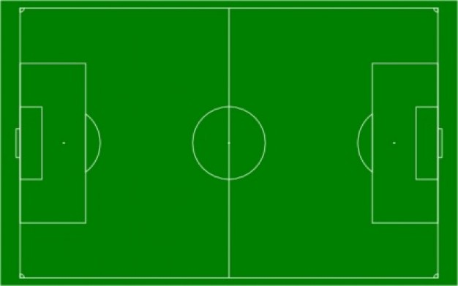
1-2-1 är ett system som gör att vi får passningsvinklar framåt samt alternativ i djupled med en forward. Med systemet får vi många 1-1 situationer både offensivt och defensivt framför allt i omställningarna, även om vi organiserar oss med 2-2 eller 2-1-1 defensivt.
För att förbereda spelarna för vår 7-manna rekommendation är systemet också väldigt bra
VY
MV
MB
MF
HY
Teckenförklaringar 5-Manna
MV= Målvakt
MB= Mittback
HY= Högerytter
VY= Vänsterytter
MF= Mittenforward

Slide 6
1-2-2-1 är ett system som inbjuder till rörelse och samarbete för att lösa de problem som kan uppstå. Centralt finns mycket ytor att försvara men också att utnyttja i anfallen. Det blir i anfallsspelet också en hel del naturliga trianglar. En annan fördel med systemet är att spelarna fostras in i 4-3-3 som är vår rekommendation när vi går över på 11- manna
VY
HF
MV
MB
MF
HY
HF
Teckenförklaringar 7-manna
MV= Målvakt
MB= Mittback
VY= Vänster ytter
HY= Höger ytter
HF= Höger forward
MF= Mitten forward
VF= Vänster Forward

Slide 7
1-3-2-3 eller 1-2-3-3 är två sätt att ställa upp på. Här får vi forwards som jobbar tre tillsammans och tre centrala spelare som jobbar ihop och två ytterbackar som i defensiven utsätts för många 1-1 situationer defensivt och offensivt kan vi uppmana till att delta och komma i många löpningar. Ett alternativ är också 1-3-3-2 där det är senare enkelt att flytta in spelare i 11-manna modellen
HF
V
B
VM
MV
MB
MF
HM
HB
HF
Teckenförklaringar 9-manna
MV= Målvakt
MB= Mittback
VB= Vänsterback
HB= Högerback
VM= Vänster mittfältare
VF= Vänster forward
MF = Mitten Forward
HF= Höger Forward
HM= Höger mittfältare

Slide 8
Detta är ett exempel på en 1-4-3-3 formation med en balansspelare och tre forwards. I denna formationen finns det mycket ytor för balansspelaren och inbjuder ytterbackar att följa med i anfallen och inbjuder också till ett samarbete mellan ytterbackar och ytterforwards. De båda offensiva mittfältarna får också de stora ytor offensivt mellan mittenforward o ytterforwards. Ett annat exempel är att ha två balanserande spelare och då får systemet betäckningen 4-2-3-1
VB
VF
MB
VM
MV
BS
MF
MB
HM
HB
HF
Teckenförklaringar 11-manna
MV= Målvakt
MB= Mittback
VB= Vänsterback
HB= Högerback
BS= Balansspelare
VM= Vänster mittfältare
VF= Vänster forward
MF = Mitten Forward
HF= Höger Forward
HM= Höger mittfältare

Slide 9
SPELSTIL
Viktiga nyckelpunkter för vårt spel i spelsystem och spelstil
Tekniska färdigheter
Passning, medtag och mottag
Passning efter backen från olika vinklar och från olika avstånd och mottag/medtag med bollen nära fötterna och i rörelse är grunden i vår tekniska utveckling och skall tränas i alla åldrar. Första touchen är en viktig faktor i vårt spel
Skott och avslut
Uppmuntra våra spelare att avsluta från olika vinklar och avstånd. Träna på avslut och gå från isolerat till spelmoment, från enkelt till svårt, utan motstånd till motstånd, från passivt motstånd till aktivt motstånd
Vändningar
Vändningar med motståndare i ryggen, in i fri yta, passa sig rättvänd osv. Vändningar är viktiga och att vi har bollen nära fötterna, blicken uppåt och vara i rörelse från motståndarna med en bra första touch
Taktiska färdigheter
Spela nerifrån och upp
Få spelarna att känna en trygghet i att spela från backlinjen via mittfältet in i sista tredjedelen, fotboll är ett lagspel där alla skall delta i uppbyggnaden av anfallet
Bollinnehav
Vi tränar på och uppmuntrar våra spelare att ha ett stort bollinnehav med nyckelord som ständigt spelbara, 1-2 tillslag, trygg med bollen, tempoväxla med boll, spela och ta ny position osv. Bollinnehavet skall sedan leda oss in i sista tredjedelen och ge oss målchanser och mål

Slide 10
Omställningsspel
Vi jobbar på och uppmuntrar våra spelare att ta löpningar för varandra och på så sätt skapa ett övertag offensivt, vi uppmuntrar också att spelarna i full fart intar försvarspositioner. Ett annat nyckelord är direkt återerövring där vi uppmuntrar spelaren(na) att så snart som möjligt efter bolltapp försöka återerövra bollen, när vi väl återerövrar bollen skall offensiva positioner snabbt intas
Fysiskt
Snabbhet och rörlighet
Vi spelar och tränar för att detta skall vara vårt fysiska signum. Nyckelord är spelbarhet genom rörelse och vi utför teknik i fart
Koordination
Koordination, rums och kroppsuppfattning jobbar vi med i uppvärmningsfasen, regelbundet
Uthållighet
Inspirera spelarna att ta löpningarna och varje spelare bör inse att fotboll är en konditionssport och framför allt en hög-intensiv sport och de bör lagen träna specifikt på framför allt i slutet och efter puberteten
Styrka
Har du en bra bålstyrka utvecklas snabbheten i raskare takt, man kan utnyttja mer muskler och man har mindre skador därför prioriterar vi bålstyrka i de yngre åldrarna
Psykiskt - Vinnarmentalitet
Disciplin och respekt
Spelarna skall hitta sin roll i gruppen och vi ledare skall aktivt jobba med att alla skall respektera motståndare, domare publik och coacher
Kommunikation och samarbete
Fotboll är en lagsport där vi hur skickliga vi än är alltid kommer vara beroende av varandra och att jobba med kommunikation och samarbete är a och o. Vi måste samarbeta för att klara av en säsong, en match, en träning för att försvara oss eller för att göra mål och vinna matcher osv.

Slide 11
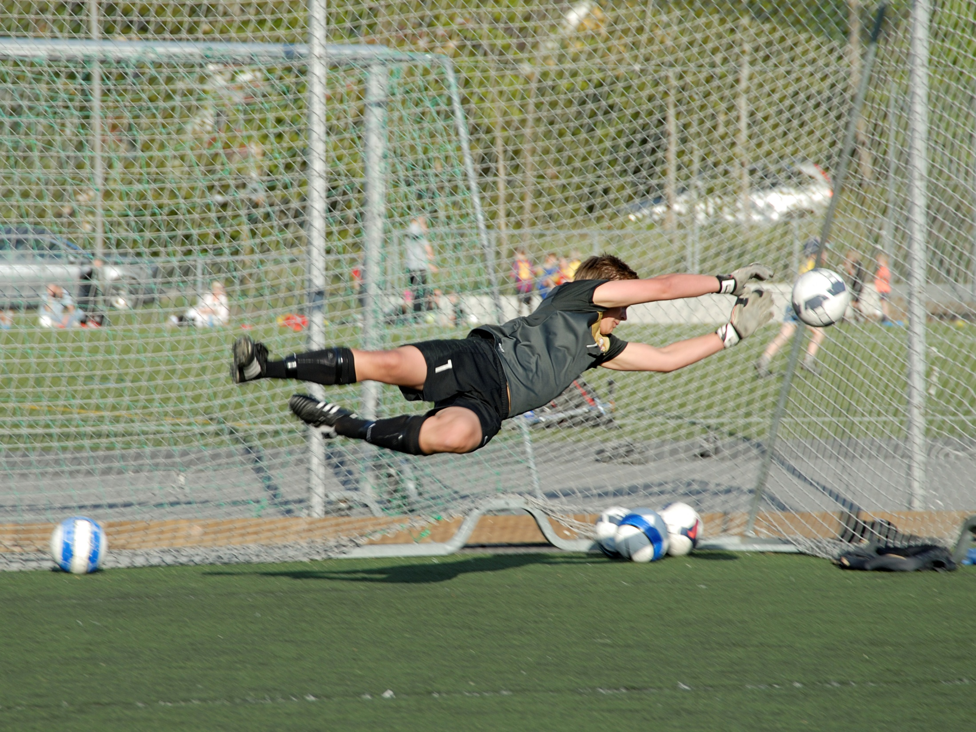
Vinnarmentalitet
Vi vill skapa vinnare och vi som ledare skall premiera vinnare och vinnare för oss är spelare som kommer till varje träning och match med fokus på sin egen prestation, hjälper andra att bli bättre verbalt, med bra passningar och hårt arbete i defensiven, uppträder korrekt gentemot motståndare, ledare och lagkamrater. Vinnare för oss är en spelare som oavsett resultat i en match fortsätter spela efter vår spelidé, en spelare som inte vacklar för att det vi leder med 6-0 eller ligger under med 3-0 utan förstår att om jag ger 100% i hela matchen och följer vår spelplan så kommer JAG och VI bli bättre fotbollsspelare

Slide 12
Spelprinciper
För ledare, spelare och laget
LEDARE
1. Bollinnehav är grunden för att utveckla spelförståelse, speluppfattning, teknik och taktik. Detta bör finnas regelbundet i träningen, undvik passningsbegränsningar men uppmuntra till 1-2 tillslag
2. Att gå från enkelt till svårt, från passivt till aktivt motstånd är en princip där vi vill bygga in vinnarmentaliteten. Vinn kampen, vinn din 1-1 situation offensivt eller defensivt osv. Skapa poängsystem, räkna mål, räkna antalet brytningar, skapa en tävlingsinriktad miljö. Starta med det någon gång vid 11 års ålder och öka tävlingsmomenten succesivt
3. Vi skall spela mycket smålagsspel med korta intervaller för att få spelarna att jobba högintensivt, framför allt vid 15 års ålder
Spelare
Jobba med få tillslag(1-2 touch), få spelet att flyta och med det jobbar vi med spelets och din fart. Använd finta och dribbla för att lösa situationer där inte spelalternativ finns eller för att göra mål
Överarbeta inte och var rädd om bollen, skall du dribbla så vinn yta eller skapa målchans
Håll bollen efter marken då det är lättare för oss som lag att kontrollera samt för oss att behålla farten i spelet

Slide 13
4. Passningens kvalité är av högsta vikt, var noggrann och spela med rätt fart på bollen på rätt yta eller på rätt fot. Ha högt fokus vid varje passning
5. Var noggrann med första touchen, planera och orientera före mottag/medtag. Ta första tillslaget in i en fri yta från motståndare och från pressen. Se till att bollen är i rörelse nära kroppen med blicken uppåt
6. Alla spelare bör orientera sig och scanna av sin omgivning konstant
7. Var starka i 1-1 och vinn tillbaka bollen snabbt defensivt med direkt återerövring och jobba med fart och riktningsförändringar offensivt, se ytan ta ytan
8. Se alltid målet och var beredd att ta avslut, se möjligheterna med blicken uppåt
9. Vi vill ha spelare som utmanar sig själva i träning där man testar sina gränser
Laget
1. Alla deltar i anfallsspelet respektive försvarsspelet. Vi är ett lag
2. Vi strävar efter att skapa överlägen både offensivt och defensivt där vi löper för varandra
3. Vi vill vända på spelet där bollen går från långsida till långsida med instick till forwards för att få motståndarna att krympa ihop och ut på kanterna för att få deras lagdelar att flytta sig, samtidigt skall spelarna leta efter luckor som uppstår med rörlighet
5. Triangelprincipen där bollhållare skall ha understöd och ha minst två korta alternativ
6. Snabbt bolltempo med löpningar skapar 2-1 situationer
7. Alltid spelbar var vi än är på planen, små rörelser och med längre löpningar
8. När vi inte jobbar med direkt återerövring bör vi jobba som ett lag i defensiven
9. Vi har en plan för snabba offensiva omställningar med diagonalpassningar, med 1-2 tillslag och maxlöpningar

Slide 14
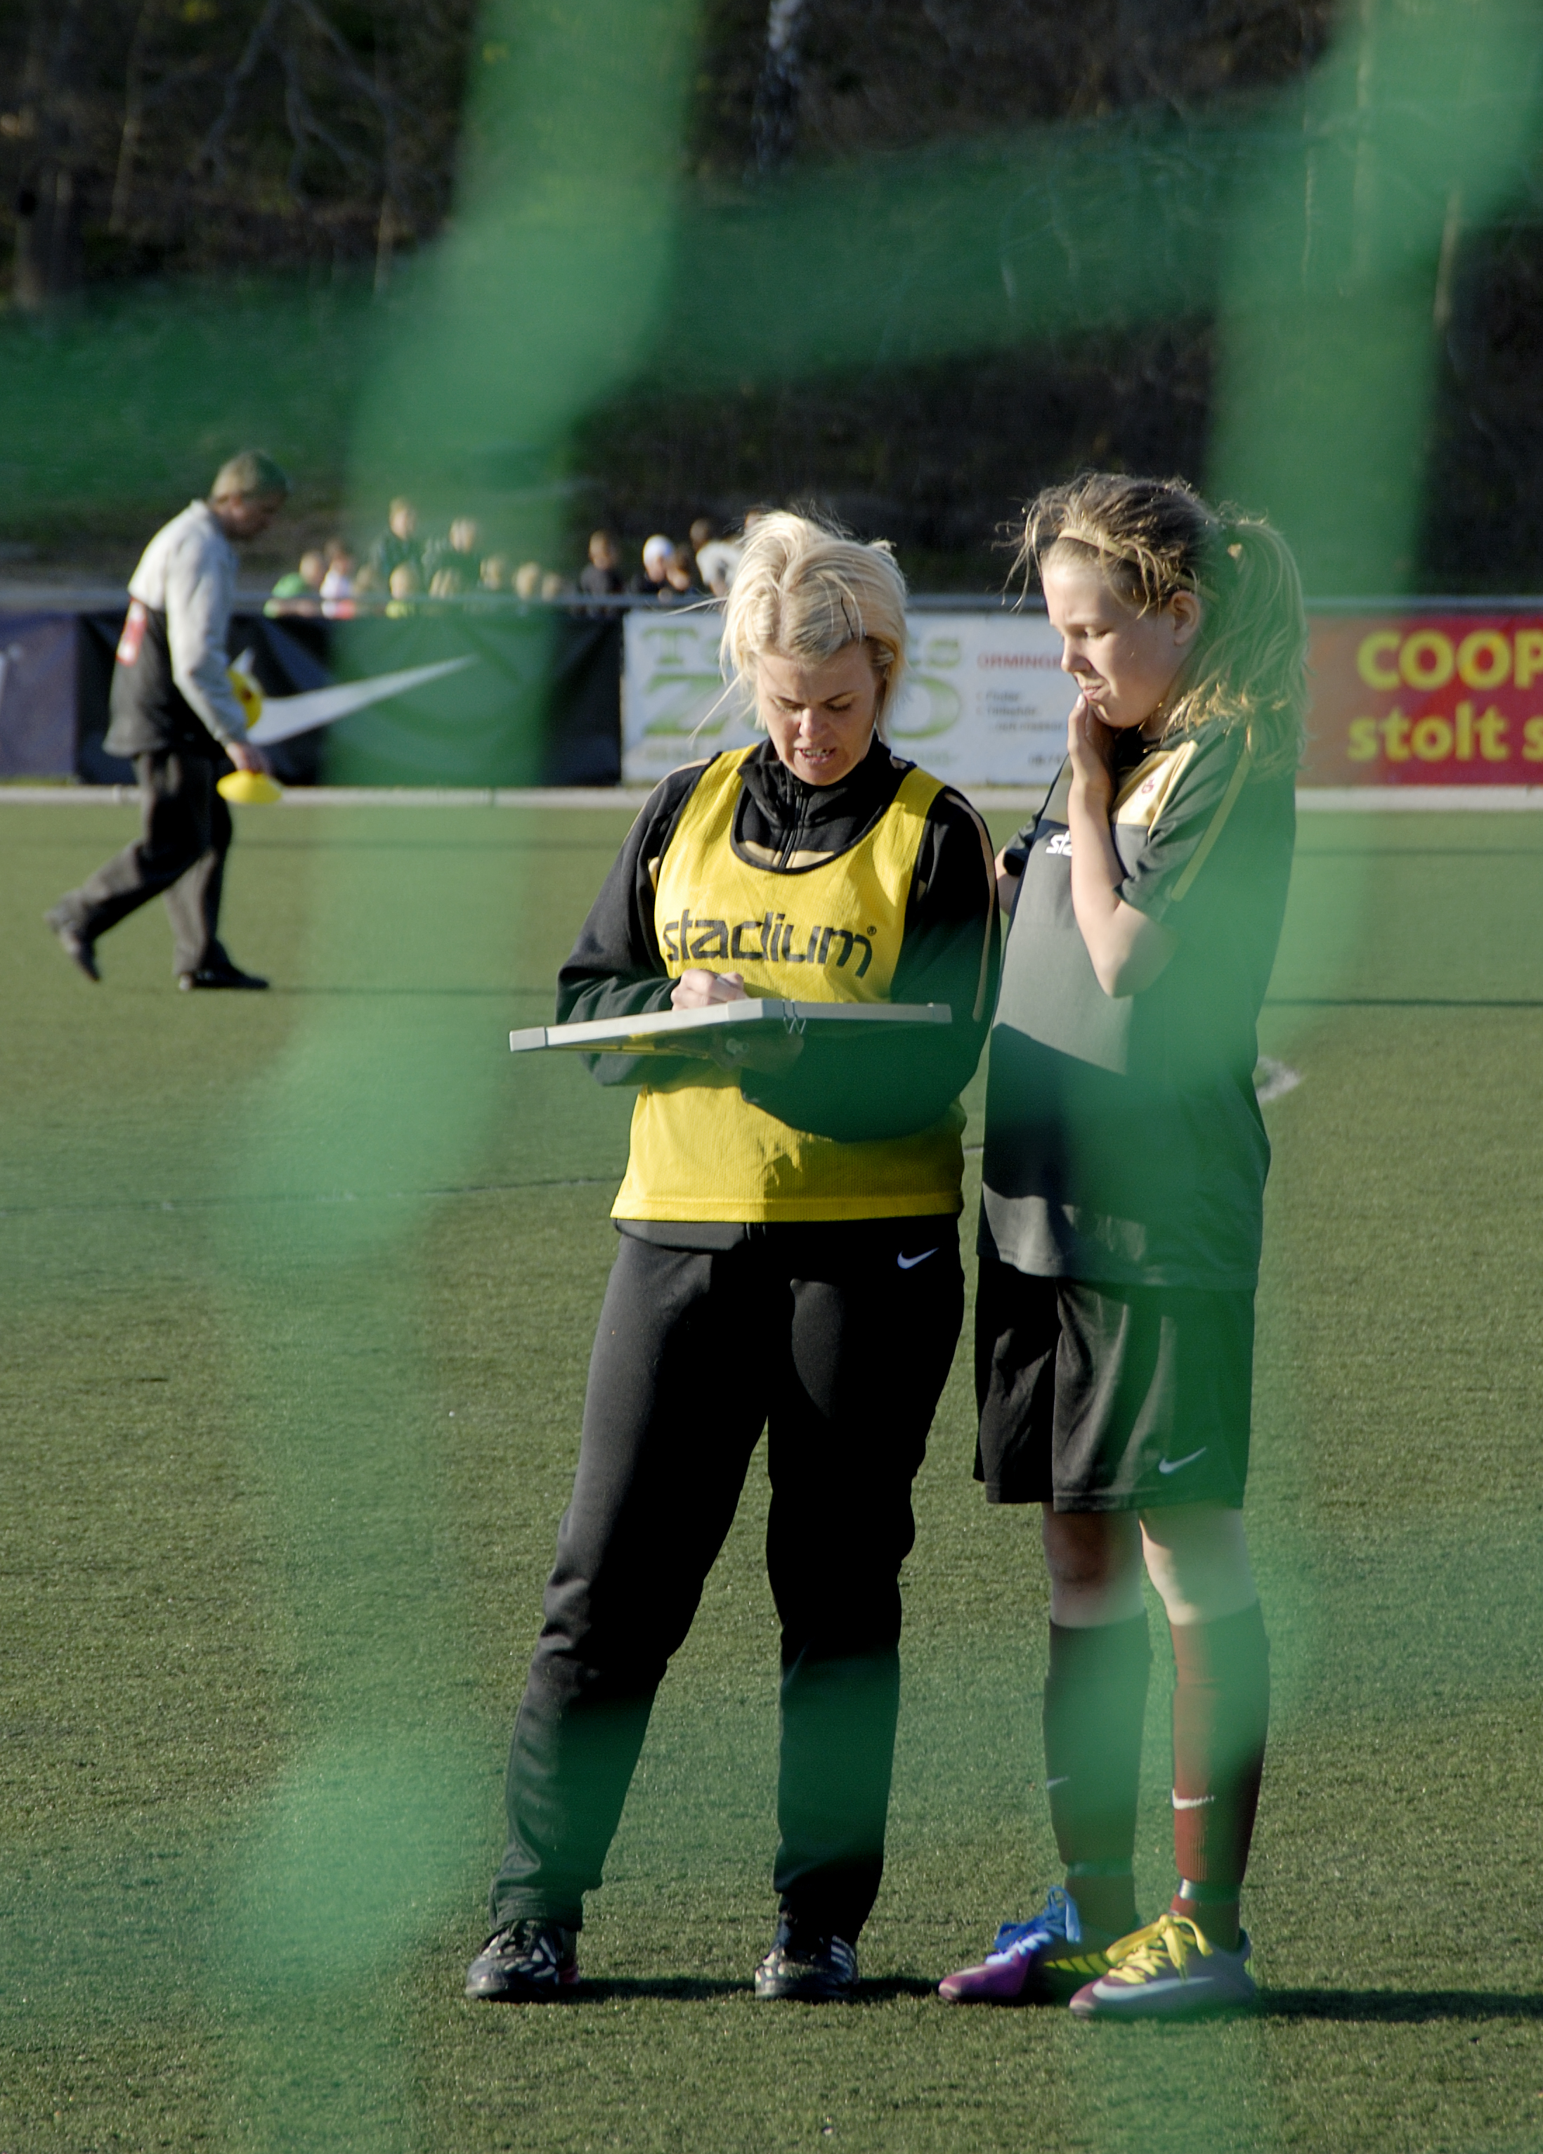
10. Jobba med att ta initiativ i matcherna, man har alltid perioder där det går sämre. Hitta ett sätt att återta kommandot och det kan vara att vara trygg i försvarsspelet eller att vila med bollinnehav osv.
11. Spelet går i två riktningar och tänk på att lägga upp träningar i den riktningen du vill ha med syfte och mål samt att använda ytor som är funktionella
12. Måtten på spelytor är viktigt tänk på syfte och mål

